Slide 1

유튜브 영상 URL : https://youtu.be/S_kiA7OCok0
2013075011 박성현
임베디드 시스템 최종 프로젝트
SMART FARM –

Slide 2
PART 1
프로젝트 요구사항

Slide 3
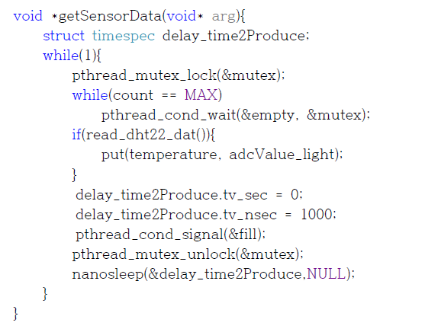
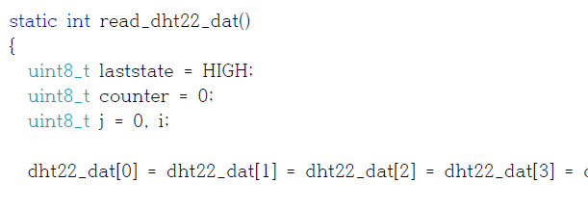
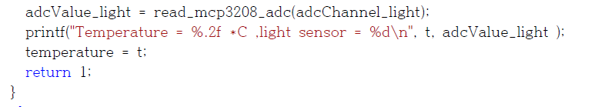
PART 1
프로젝트 요구사항
밀리초마다 온도와 조도를 모니터링 하라

Slide 4
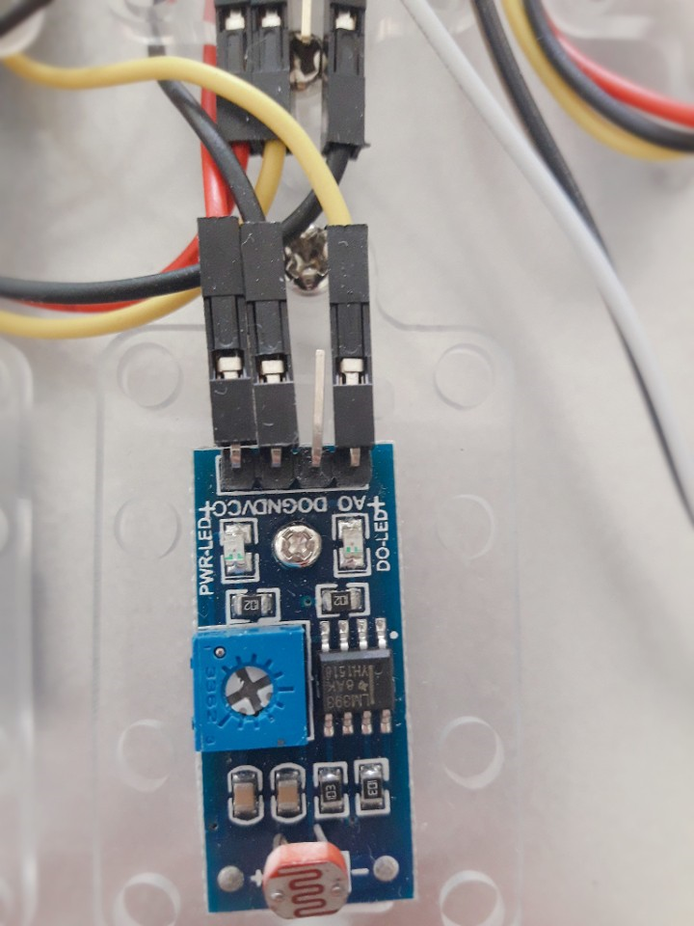
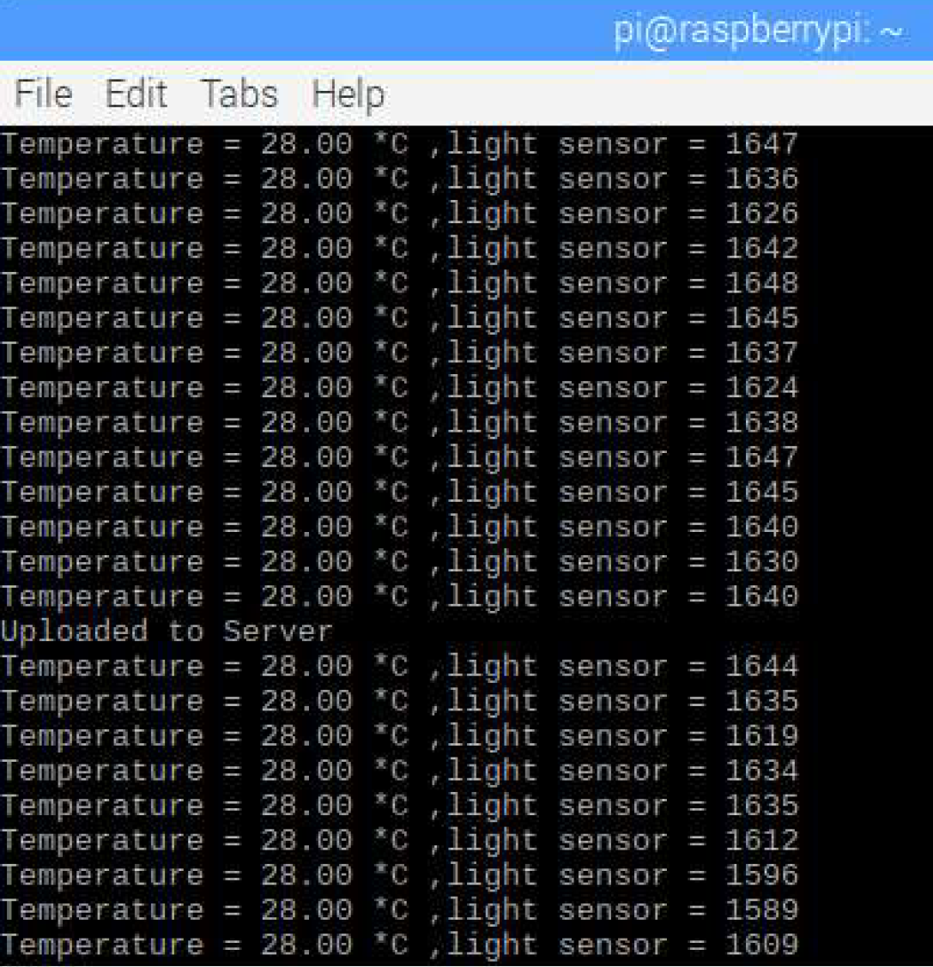
PART 1
프로젝트 요구사항
조도값을 측정할 땐 아날로그 입력을 이용하라

Slide 5
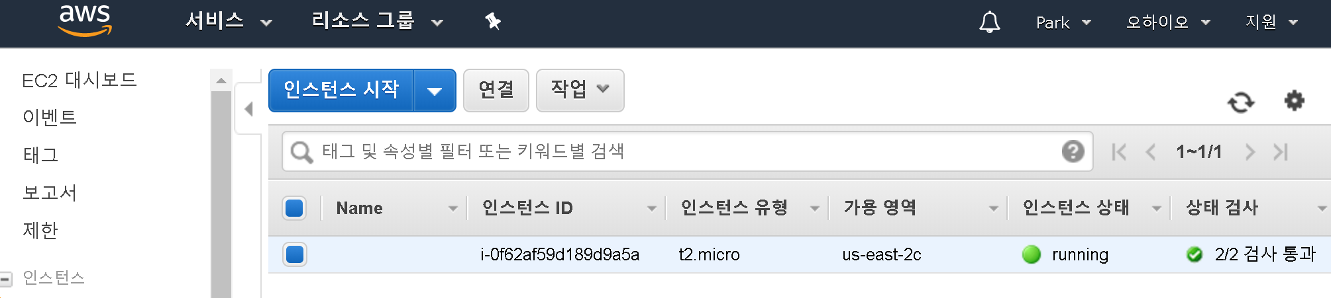
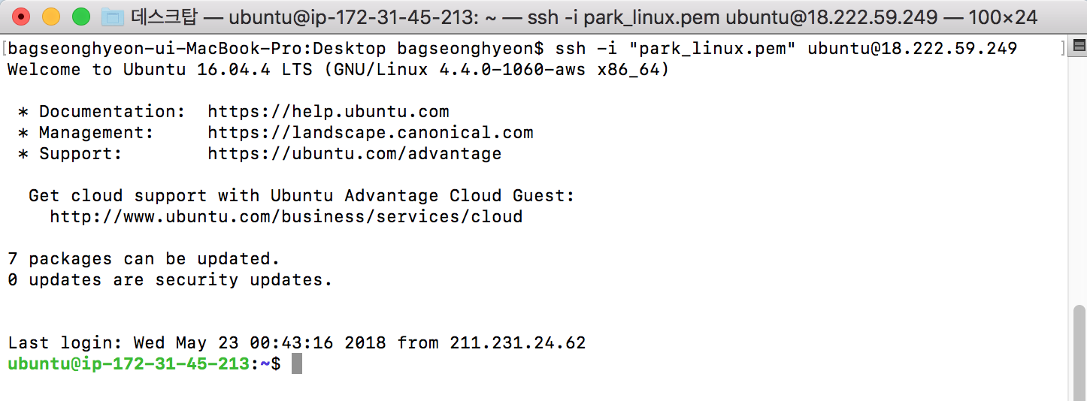
PART 1
프로젝트 요구사항
서버를 만들고, MySQL과 Apache를 설치하라

Slide 6
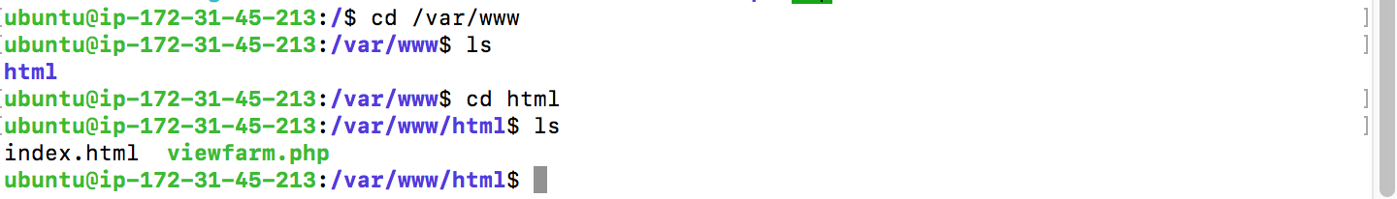
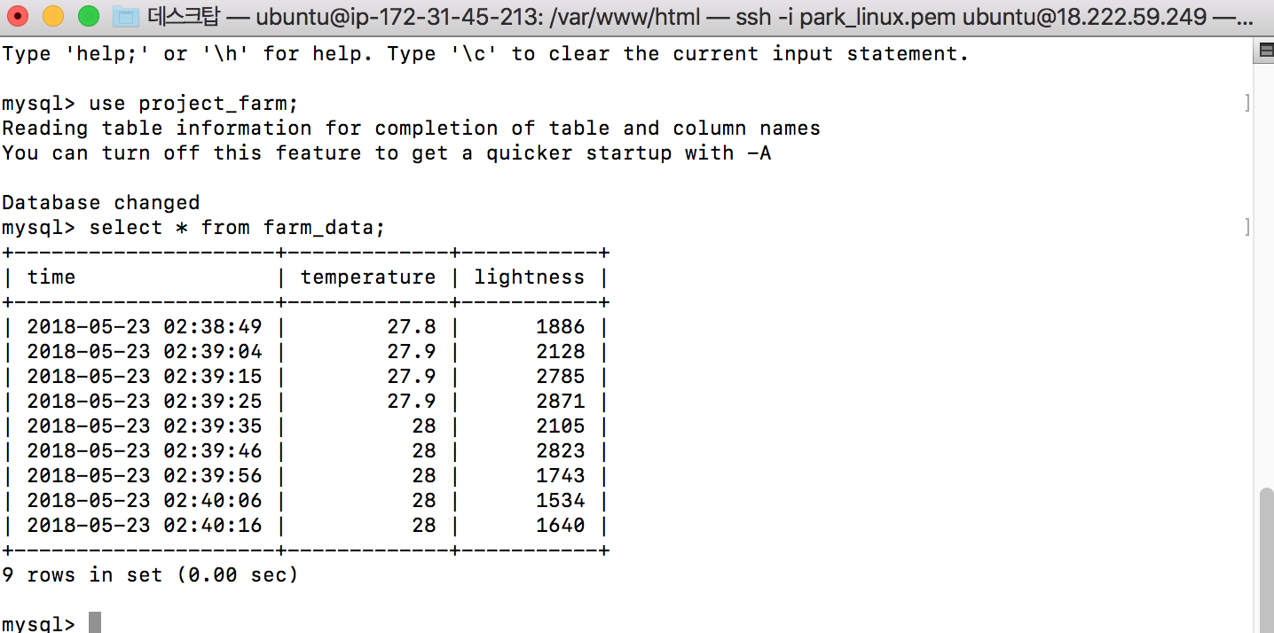
PART 1
프로젝트 요구사항
서버를 만들고, MySQL과 Apache를 설치하라

Slide 7
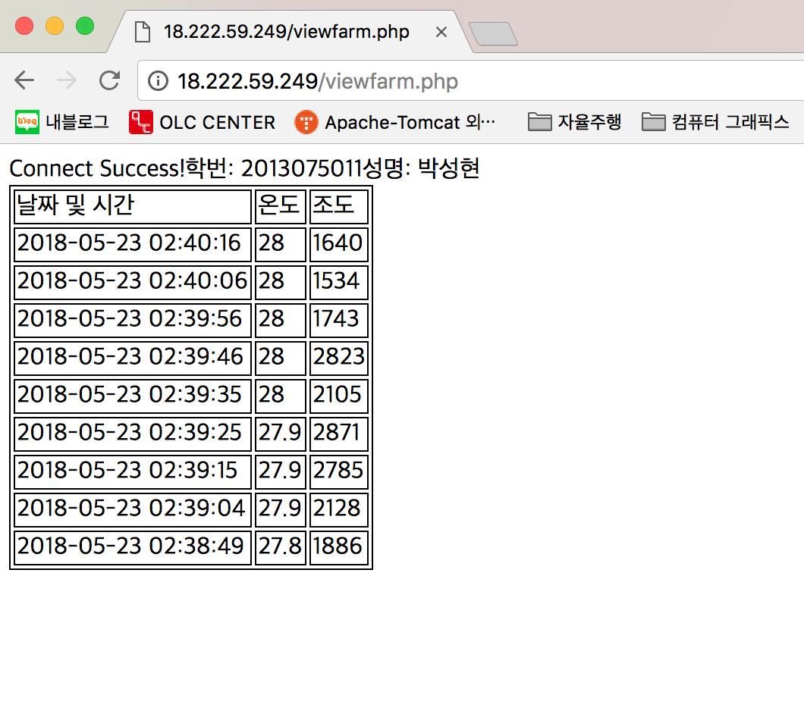
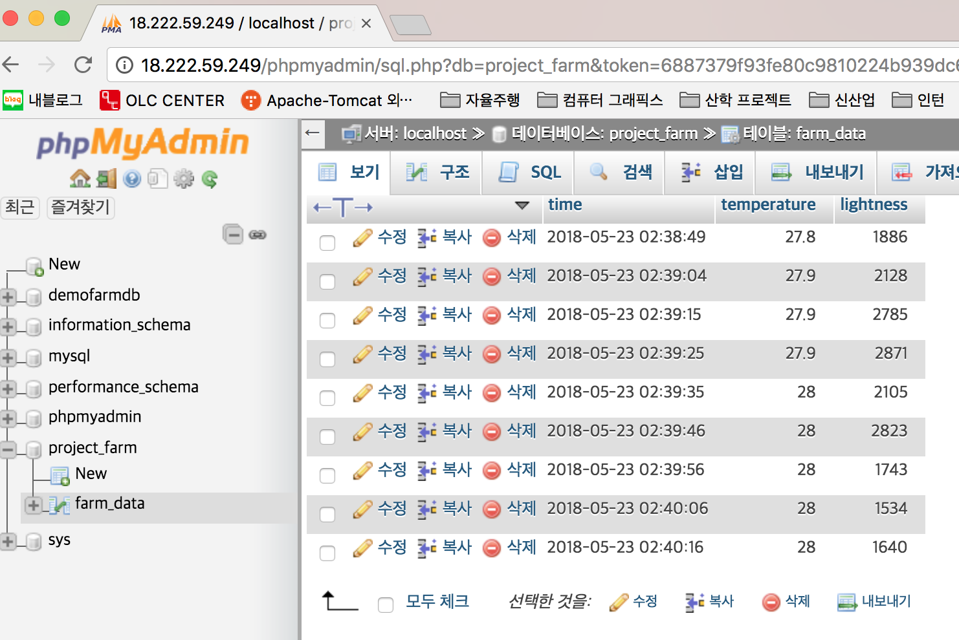
PART 1
프로젝트 요구사항
서버를 만들고, MySQL과 Apache를 설치하라

Slide 8
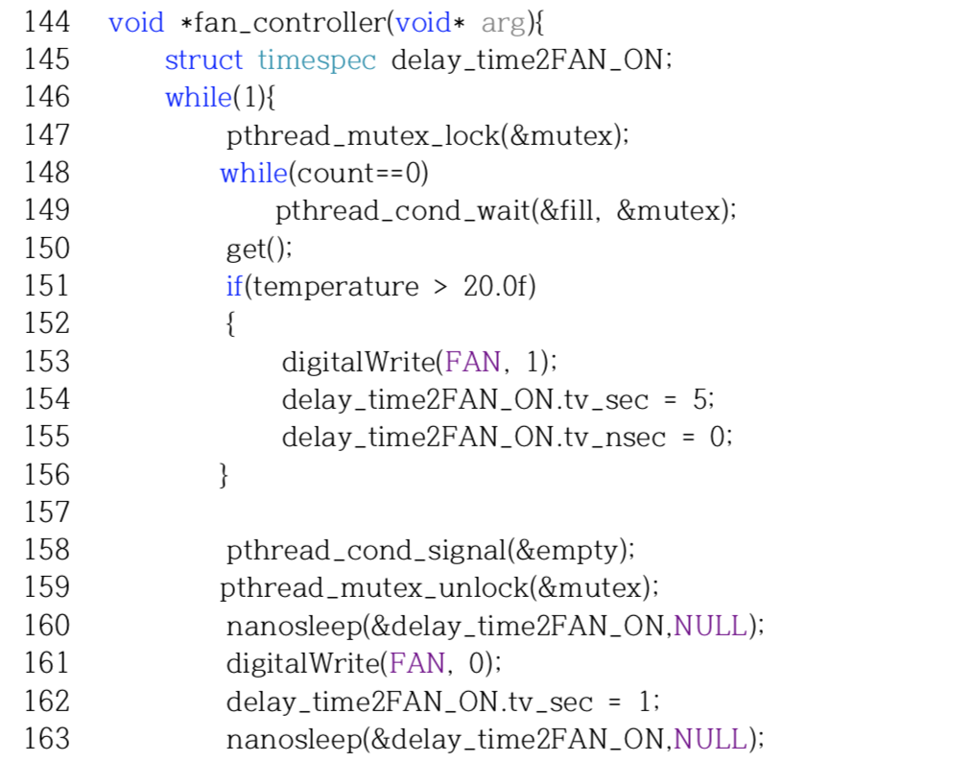
PART 1
프로젝트 요구사항
20도가 넘어가면 5초 동안 선풍기를 틀어라

Slide 9
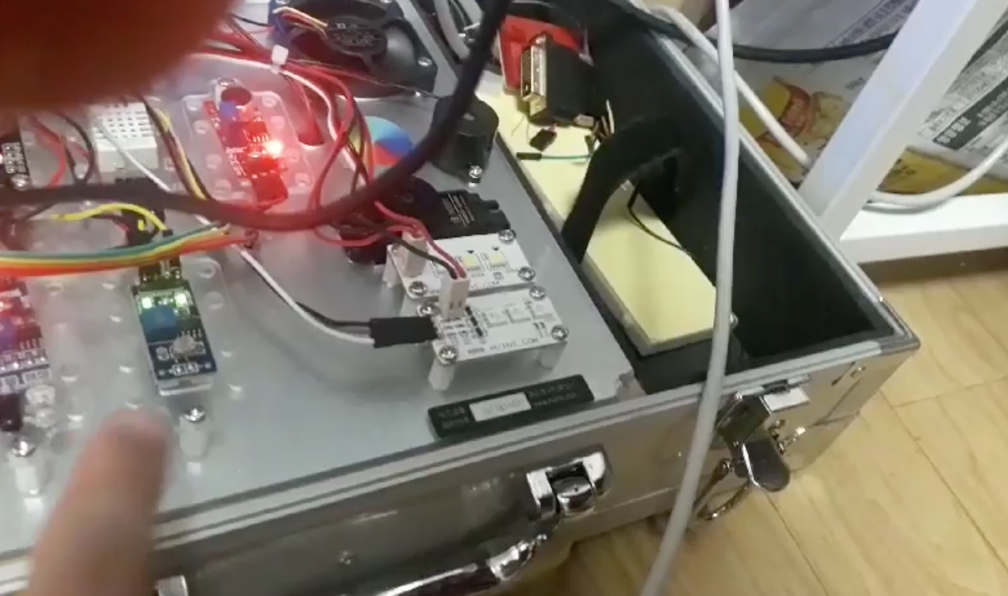
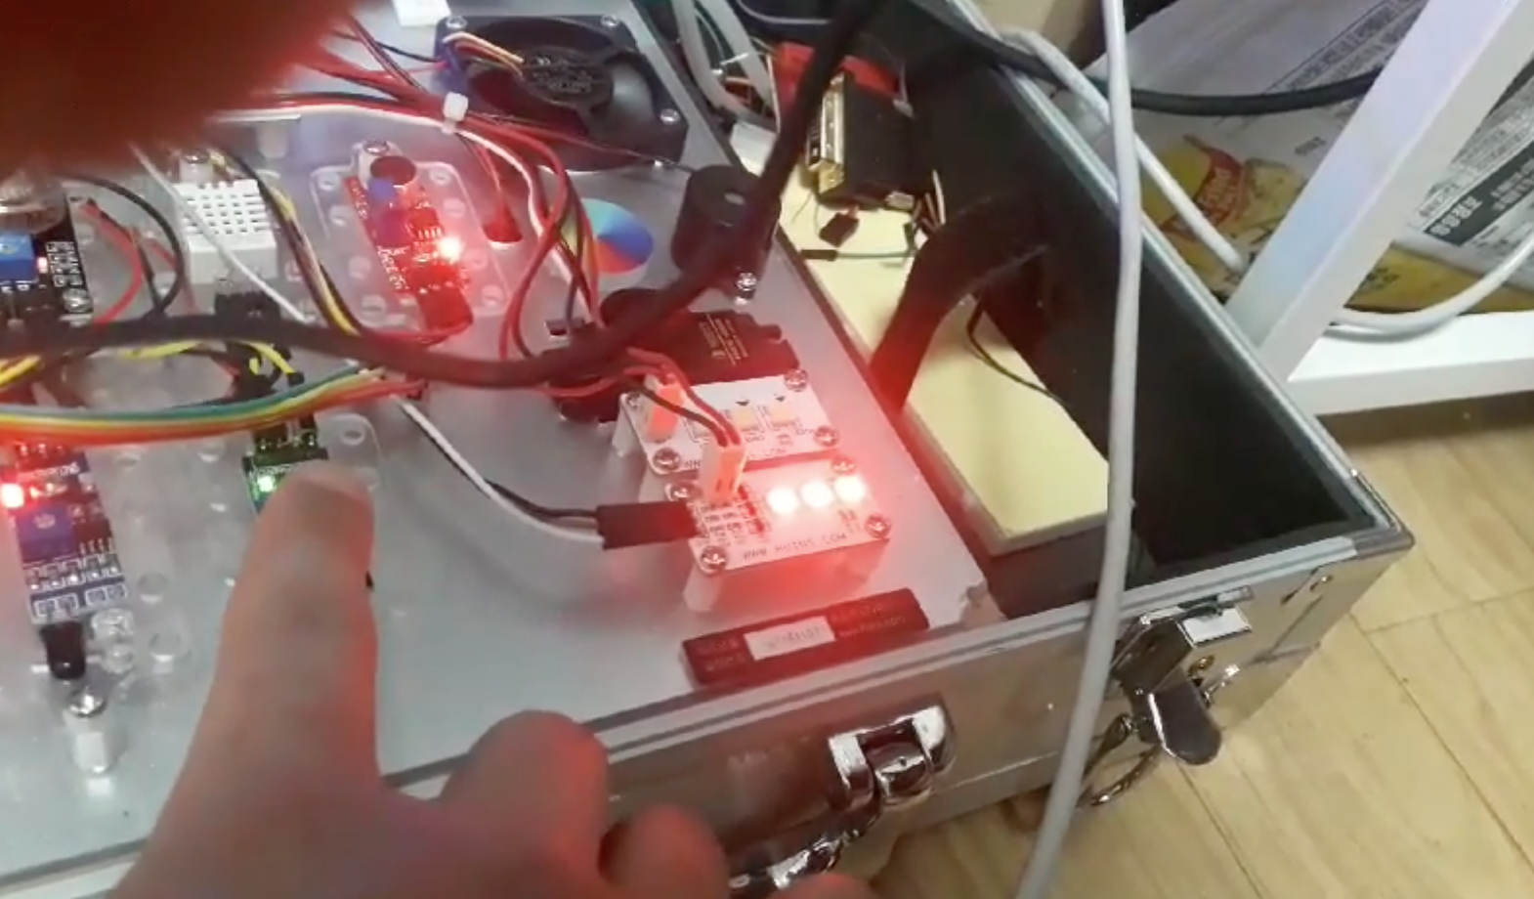
PART 1
프로젝트 요구사항
특정 조도를 넘기면 LED가 작동하도록 하라

Slide 10
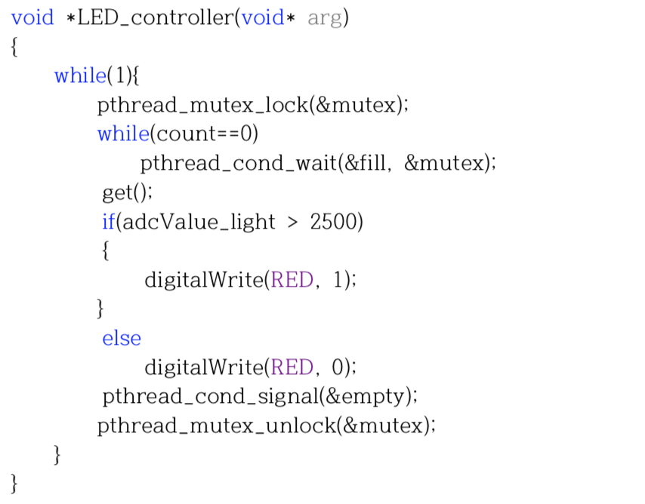
PART 1
프로젝트 요구사항
특정 조도를 넘기면 LED가 작동하도록 하라

Slide 11
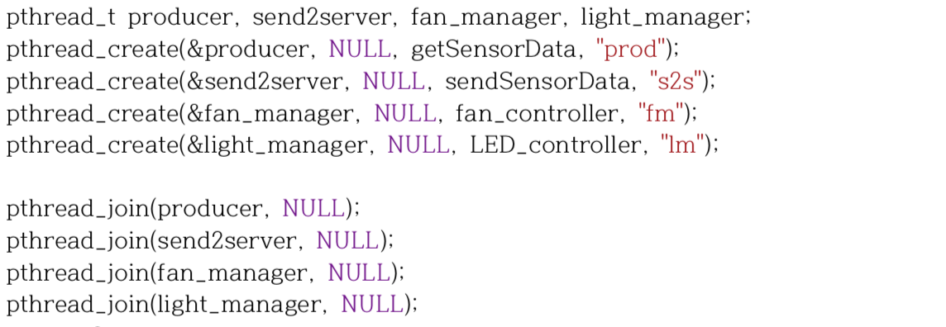
PART 1
프로젝트 요구사항
각 기능들이 독립적으로 작동하도록 하라
(4개의 쓰레드를 사용하라)

Slide 12
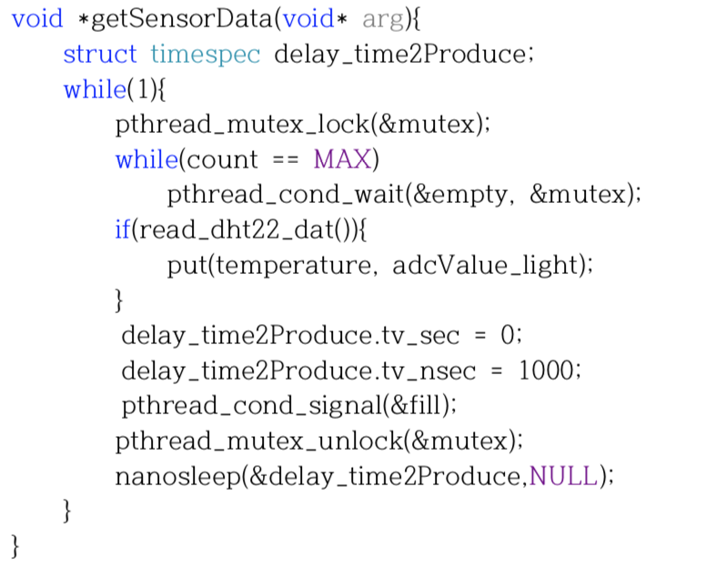
PART 1
프로젝트 요구사항
쓰레드끼리 시그널을 통해 통신하도록 하라

Slide 13
PART 1
프로젝트 요구사항
1분이상 데이터를 수집하라

Slide 14
PART 1
프로젝트 요구사항
웹 서버의 데이터 모습을 캡쳐하라

Slide 15
THANK YOU

